Slide 1
Die terrestrischen Standlinien: Peilen, Loten, Messen
Um unseren Standort auf der Seekarte möglichst genau zu bestimmen, stehen uns diverse Möglichkeiten zur Verfügung.
Jedes der nachfolgend vorgestellten Verfahren basiert auf Standlinien, aus deren Kreuzungspunkten wir unseren Ob ableiten können…

Slide 2
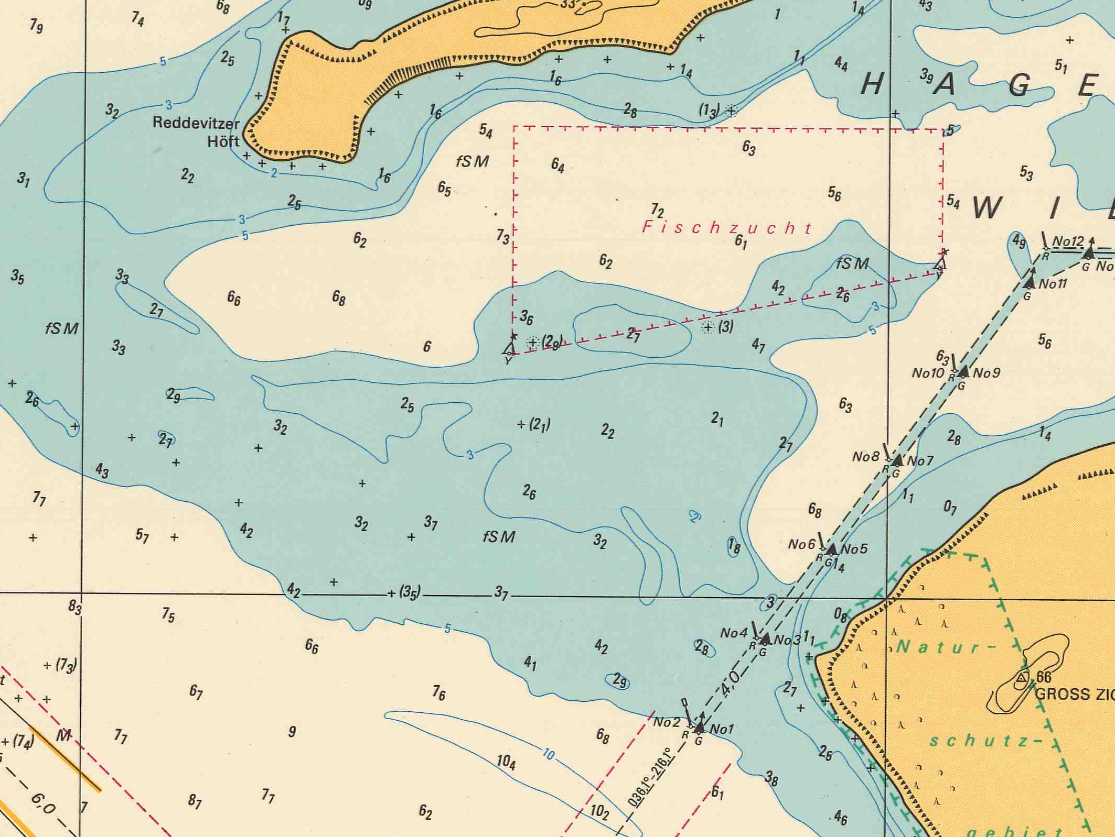
Standlinien
Eine gedachte Linie, die unseren Schiffsort mit einem markanten und in unserer Seekarte sichtbaren Punkt verbindet, ergibt eine Standlinie.
An einem Kreuzungspunkt von zwei oder mehr Standlinien befindet sich unser Ob

Slide 3
Standlinien
Eine Standlinie kann aber auch z.B. durch eine Tiefenlinie in der Seekarte gebildet werden.
Wenn wir die entsprechende Tiefe loten und den Winkel zum Objekt peilen, erhalten wir einen Ob!

Slide 4
Standlinien
Auch eine bekannte Entfernung zu einem Peilobjekt kann eine Standlinie darstellen.
0,8 sm
rwP 354°
Praktisch: Entfernung und Peilung zum Objekt bilden zwei Standlinien: Unseren Ob!

Slide 5
Peilen
Eine Peilung erfolgt immer zum Peilobjekt hin: Ausgehend von Kartennord oder der Seiten- Peilung über den Bug des Schiffes.
Kartennord
rwP 354°
rwP 354°
Eine Peilung mit dem Handkompass wird nur um die Missweisung berichtigt!
rwK 55°
Eine Seitenpeilung erfolgt im Uhrzeigersinn um den Bug und muss um die Missweisung und die Deviation des MgK berichtigt werden. (Vom Falschen zum Richtigen: Mit richtigen Vorzeichen) Das Peilergebnis erhält man, indem rwK und SP addiert werden. (55° + 299° = 354°) - Ergibt die Summe einen Wert > 360° werden einfach 360° vom Ergebnis abgezogen!
SP: 299°

Slide 6
Die Kreuzpeilung
Aufgabe:
Die Kreuzpeilung basiert auf mindestens zwei,meist durch eine Peilung mittels Hand-Peilkompass,ermittelten Standlinien. Der Kreuzungspunkt der beiden Peilungen entspricht unserem Ob
Ermitteln Sie den Ob in der Karte mittels Kreuzpeilung. MW 2014: -2° Uhrzeit: 12:30 MESZ
Peilung 1: Reddewitzer Höft = 356° Peilung 2: Gross Zicker = 100°
rwP 354°
Ob 1230
mwP | MW | rwP
356° | -2° | 354°
100° | -2° | 98°
rwP 98°
Die Winkel-Ablesung (mwP) am Hand-Peilkompass wird um die Missweisung berichtigt als rwP in die Seekarte eingetragen! Die Ablenkung (Deviation) bleibt unberücksichtigt.

Slide 7
Die Radar-Seitenpeilung
Mit Wind von Westen laufen wir auf rechtweisendem Kurs 192° von der Tonne A direkt unser Ziel B an. Nach einer Stunde Fahrt zeigt unser Radargerät die Tonne C in Richtung 330° zur Schiffsachse. Die Entfernung zur Tonne beträgt 2.1 sm. In welchem Abstand werden wir Tonne C passieren und welchen KüG sind wir effektiv gefahren?
A
Aufgabe:
1. rwK in Karte eintragen.
Entsprechend CSS Kartenaufgabe Typ 1 Ermitteln des Passier- Abstandes zu einem Ort mittels Radarpeilung:
192°
2. Radarseitenpeilung verwandeln.
3. Entfernung abgreifen und ab C abtragen..
4. Peilung auf C einzeichnen
5. Aus neuem Ob den KüG ermitteln
6. 90° von KüG zur Tonne C den Passier- abstand messen.
rwK | SP | rwP
192° | 330° | 162°
2,1 sm
192° + 330° = 522 ° 522° > 360° Also: 522° - 360° = 162° RSP
162°
KüG: 182°
1,2 sm
C
Lösung:
KüG: 182°
Passierabstand: 1,2 sm
B

Slide 8
Die Radar-Distanzpeilung
Aufgabe:
Wir bestimmen unsere Position durch die folgenden Radar-Distanzpeilungen: Tonne A: 2,4 sm Kap B: 1,4 sm Auf welcher Position nach Breite und Länge befindet sich unser Schiff?
1. Mit Zirkel 2,4 sm abgreifen und um A abtragen .
Entsprechend CSS Kartenaufgabe Typ 11 Ermitteln einer Position durch Radar-Distanz.
2. Mit Zirkel 1,4 sm abgreifen und um B abtragen .
3. Kreuzungspunkt ist der Ob. Position ablesen, fertig.
Lösung:
48° 45,8’ N
002° 06,6’ W
1,4 sm
Ob
48° 45,8’ N
2,4 sm
B
A
002° 06,6’ W

Slide 9
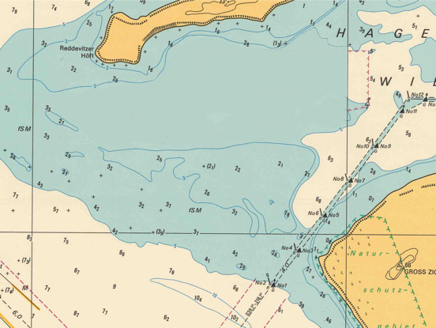
Positionsbestimmung mittels Peilen und Loten
Aufgabe:
Aus Südwest kommend peilen wir mit dem Handkompass das Kap „Reddevitzer Höft“ mit 356° MgP. Zum selben Zeitpunkt zeigt unser Echolot, das sich 0,7 m unter der Wasserlinie befindet eine Wassertiefe von 9,30 m an. Die aktuelle Höhe der Gezeit beträgt 5,0 Meter. Auf welcher Position nach Breite und Länge befindet sich unser Schiff?
Ermitteln Sie den Ob in der Karte mittels Peilung auf ein Objekt und Lotung der Wasser- tiefe. MW 2014: -2° Uhrzeit: 12:30 MESZ
Peilung 1: Reddewitzer Höft = 356°
rwP 354°
1. Berichtigen der MgP um die MW zur rwP
2. Eintragen der rwP auf der Karte
3.Berechnen der Kartentiefe unserer Lotung: Lotung: 9,30 m
Gebertiefe: +0,70 m
Gezeitenhöhe: - 5,00 m
= Kartentiefe: 5,00 m
mwP | MW | rwP
356° | -2° | 354°
Ob 1230
Lösung:
48° 45,3’ N
002° 07,6’ W

Slide 10
Die Doppelpeilung
1. MgK in KüG verwandeln.
Aufgabe:
Wir laufen mit MgK 283 und befinden uns auf Ok 48° 46,2 N / 002° 00,4 W. Unser Log zeigt 2254,5 an. Wir peilen die Tonne C mit dem Handpeilkompass in 226°. Nach einiger Zeit auf dem selben Kurs zeigt das Log 2257,5. Die Peilung auf die Tonne C ist nun 165° MgP. Strömung und Windabdrift besteht keine, die MW beträgt 4° West. Die Deviation ist aus der Ablenkungstabelle zu entnehmen.
2. MgP in rwP verwandeln.
3. Ok und KüG in Karte eintragen.
Entsprechend CSS Kartenaufgabe Typ 14 Ortsbestimmung durch Doppelpeilung mittels Handkompass.
4. Peilung 1 ab Tonne C in Karte zeichnen. Bildet Punkt 1
5. Versegelte Distanz auf KüG abtragen.
6. Peilung 2 ab Tonne C in Karte eintragen.
7. Peilung 1 Parallel auf Punkt 2 verschieben.
8. Schnittpunkt von Peilung 2 und verschobener Peilung 1 bildet den Ob.
MgK | 283°
Abl. | -9°
MW | -4°
rwK | 270°
2
3 sm
1
Ob
Der rwK entspricht dem KüG weil weder Strom noch Wind eine Abdrift verursachen.
C
mwP | MW | rwP
226° | -4° | 222°
165° | -4° | 161°
Versegelte Distanz: 2257.5 - 2254.5 = 3 sm

